Slide 1

LÝ THUYẾT TRÒ CHƠI & THIẾT KẾ GAME GIÁO DỤC
Bật Cam, gõ tên vào Chat để điểm danh. 13h15 lớp bắt đầu
1
Notes:
[Sources] - https://commons.wikimedia.org/wiki/File:OLPC_classroom_teaching.JPG (ảnh bìa) - https://commons.wikimedia.org/wiki/File:Video-Game-Controller-Icon-IDV-green-history.svg (icon) [/Sources]

Slide 2
Mục tiêu học tập (3 giờ)
Sau buổi học, sinh viên có thể:
Mô hình hoá một tình huống thiết kế game giáo dục thành (N, Sᵢ, uᵢ).
Tính best response, chiến lược trội, và cân bằng Nash (thuần/ hỗn) cho game nhỏ.
Phân tích game theo thời gian (extensive form) và tìm SPE bằng backward induction.
Dùng tư duy cơ chế (mechanism design) để “chuyển” equilibrium theo mục tiêu học tập.
Thiết kế 1 cơ chế/luật chơi giảm gian lận & free-riding trong game/hoạt động học.
Chuẩn bị trước (gợi ý)
Ôn xác suất cơ bản (kỳ vọng).
Hiểu khái niệm “chiến lược” và “payoff”.
Mang laptop để làm bài thiết kế nhanh (10–15 phút cuối).
Công cụ trong buổi học
Payoff matrix & game tree
Best response
Nash / MSNE
Backward induction / SPE
Thiết kế cơ chế: thưởng–phạt–quan sát–cam kết
2

Slide 3
Lý thuyết trò chơi
Trò chơi là tình huống trong đó các người chơi đưa ra những quyết định chiến lược; những quyết định có tính đến hành động và phản ứng của đối thủ.
Những quyết định chiến lược sẽ dẫn đến những kết quả cho những người chơi.
Chiến lược là một qui tắc hay kế hoặch hành động trong trò chơi khi mà các đối thủ tích cực nghiên cứu những tác động qua lại với nhau khi đưa ra những quyết định.
Lý thuyết trò chơi là một tập hợp các ý tưởng và nguyên lý để dẫn dắt tư duy chiến lược.

Slide 4
Lý thuyết trò chơi
Mỗi trò chơi có ba yếu tố cần thiết:
Những người chơi
Những chiến lược và hành động
Những kết quả
Luật chơi

Slide 5
Lý thuyết trò chơi
Sự phụ thuộc lẫn nhau chiến lược thể hiện những tình huống mà trong đó kết quả của một hãng (lợi nhuận hay lợi ích) phụ thuộc cốt yếu vào những quyết định của những hãng khác.
Lý thuyết trò chơi là cách phân tích về những sự phụ thuộc lẫn nhau chiến lược.
Lý thuyết trò chơi cung cấp một phương pháp logic và bài bản trong việc nghiên cứu những tình huống kinh doanh, hay "trò chơi“.
Lý thuyết trò chơi có thể mô hình hiện thực hóa những tình huống kinh doanh, nó giúp những hãng kinh doanh đưa ra những quyết định tối ưu và chọn những hành động tối ưu.

Slide 6
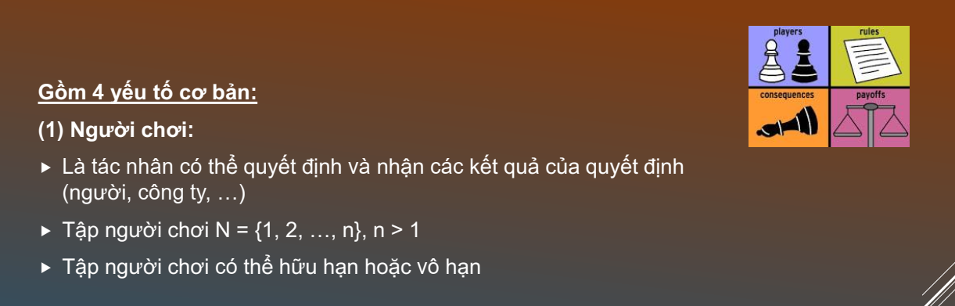

Slide 7
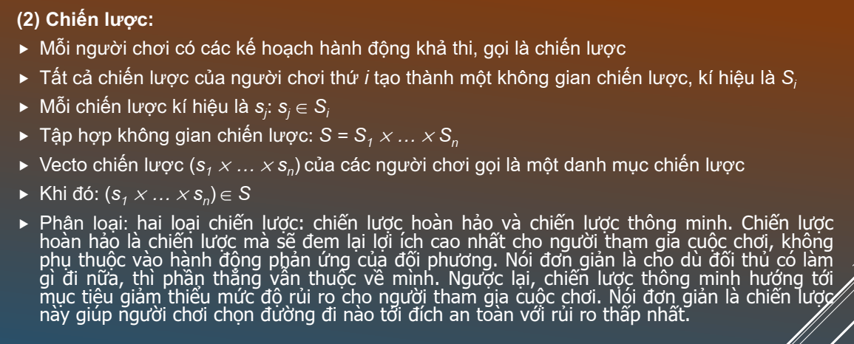

Slide 8
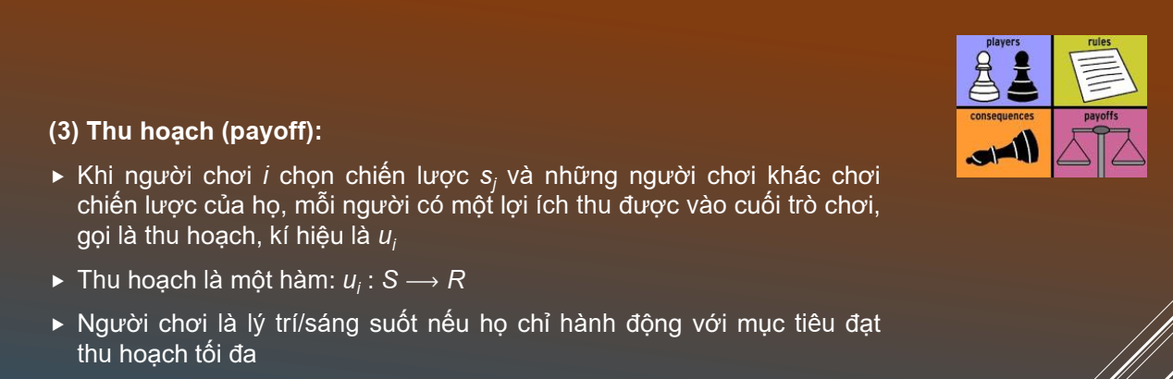

Slide 9
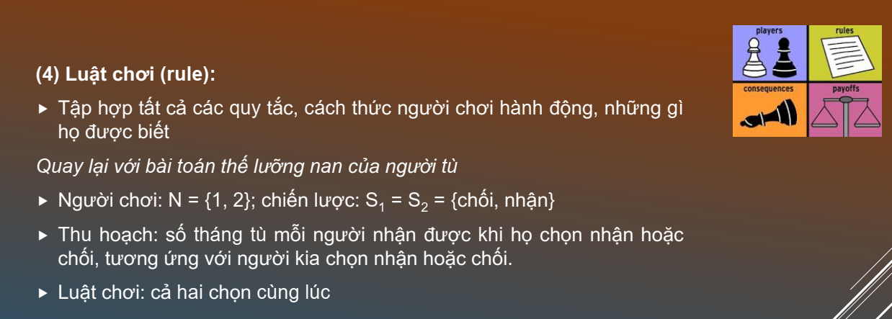

Slide 10
Vì sao lý thuyết trò chơi hữu ích cho thiết kế game giáo dục?
Thiết kế game là “thiết kế lựa chọn”: người chơi tối ưu hoá lợi ích của họ.
Người học tương tác → hành vi phụ thuộc lẫn nhau (strategic interaction).
Nhiều vấn đề EdTech là “equilibrium xấu”: free-riding, gian lận, bỏ cuộc, toxic cạnh tranh.
Game theory cho ta ngôn ngữ để: dự đoán hành vi → chỉnh luật chơi → đổi equilibrium.
Khung 3 câu hỏi thiết kế
1) Người chơi là ai? (học sinh, nhóm, AI tutor, giáo viên, hệ thống)
2) Họ chọn gì? (chiến lược/hành động) và thông tin họ thấy là gì?
3) Payoff gồm gì? (điểm, thời gian, vui, học, uy tín, rủi ro…)
Ví dụ nhanh
“Boss tuần” có thưởng hiếm → người chơi có hợp tác thật không hay chỉ “ké” nhóm?
Leaderboard có khiến người yếu bỏ cuộc? (động lực tương đối)
4
Notes:
[Sources] - https://plato.stanford.edu/entries/game-theory/ (định nghĩa tương tác chiến lược) [/Sources]

Slide 11
Mô hình toán học: strategic-form game
Một game (dạng chiến lược) thường được mô tả bởi bộ:
G = (N, (Sᵢ)ᵢ∈N, (uᵢ)ᵢ∈N)
Payoff trong game giáo dục thường =
Học được gì (learning gain)
Cảm xúc/vui (engagement)
Điểm/XP/tiền tệ
Chi phí: thời gian, nỗ lực, rủi ro
N: tập người chơi (players).
Sᵢ: tập chiến lược/hành động của người chơi i.
uᵢ(sᵢ, s₋ᵢ): hàm payoff (tiện ích) của i.
Lưu ý: uᵢ là “mô hình hoá” – ta chọn thước đo gần đúng để thiết kế/kiểm thử.
5
Notes:
[Sources] - https://plato.stanford.edu/entries/game-theory/ (khung mô hình N, S, u) [/Sources]

Slide 12
Best response, dominance, và loại chiến lược kém
Định nghĩa (trực giác):
BRᵢ(s₋ᵢ) = argmax_{sᵢ∈Sᵢ} uᵢ(sᵢ, s₋ᵢ)
Chiến lược trội (dominant): tốt nhất bất kể đối phương làm gì.
Chiến lược bị trội (dominated): luôn tệ hơn một chiến lược khác → có thể loại.
Trong thiết kế game: “loại chiến lược” = điều chỉnh luật để hành vi xấu không còn lợi.
Ví dụ EdTech
Nếu “copy bài” luôn lời hơn “tự làm” → copy là (gần) dominant.
Giải pháp: tăng xác suất bị phát hiện, tăng lợi ích của nỗ lực, hoặc đổi dạng nhiệm vụ.
6
Notes:
[Sources] - https://ocw.mit.edu/courses/17-810-game-theory-spring-2021/mit17_810s21_lec3.pdf (best response & payoff kỳ vọng) [/Sources]

Slide 13
Cân bằng Nash (NE)
Một cấu hình chiến lược s* là Nash equilibrium nếu:
∀i: uᵢ(sᵢ*, s₋ᵢ*) ≥ uᵢ(sᵢ, s₋ᵢ*) với mọi sᵢ ∈ Sᵢ
Trực giác: “không ai có động lực đơn phương đổi”.
NE có thể tốt hoặc xấu (không đảm bảo tối ưu xã hội).
Trong thiết kế game: ta muốn equilibrium trùng với hành vi học tập mong muốn.
NE trong lớp/game thường là gì?
Điểm thấp nhưng “ổn định”: cả lớp ít chuẩn bị, vì chuẩn bị một mình không đáng.
Cạnh tranh quá gắt: người chơi tối ưu điểm → bỏ qua học sâu.
7
Notes:
[Sources] - https://www.britannica.com/science/Nash-equilibrium (định nghĩa NE) - https://plato.stanford.edu/entries/game-theory/ (NE và tính ổn định) [/Sources]

Slide 14
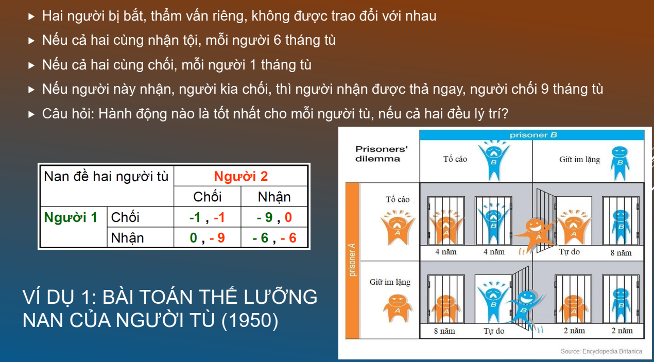

Slide 15
Trò chơi dưới dạng chiến lược
Cân bằng Nash: trạng thái trong đó mỗi người chơi chọn chiến lược tối đa hóa kết quả của mình, cho trước chiến lược của đối thủ.
Tôi chọn cách tốt nhất khi cho trước hành động của anh
Anh chọn cách tốt nhất khi cho trước hành động của tôi

Slide 16
Cân bằng Nash trong chiến lược thuần túy
Cuộc chiến giữa các đài phát thanh
Merkur
Nhạc nhẹ
Không thay đổi
J: 60, M: 40
J: 60, M: 40
Nhạc rock
Jupiter
Không thay đổi
J: 70, M: 30
J: 50, M: 50

Slide 17
Cân bằng Nash trong chiến lược thuần túy
Tình trạng nan giải của cartel
Sharon Corp.
Sản lượng thấp
Sản lượng cao
Sản lượng thấp
H: 15, S: 10
H: 10, S: 13
Hilda Inc.
Sản lượng cao
H: 19, S: 5
H: 12, S: 8

Slide 18
Cân bằng Nash trong chiến lược hỗn hợp
Định giá bán lẻ
Joe
Giá cao
Giá thấp
Giá cao
M: 6000, J: 4000
M: 4000, J: 5000
Mick
Giá thấp
M: 5000, J: 4000
M: 5000, J: 3000

Slide 19
Cân bằng Nash trong chiến lược hỗn hợp
Định giá bán lẻ
Joe
Giá cao p
Giá thấp 1- p
Giá cao
q
M: 6000, J: 4000
M: 4000, J: 5000
Mick
Giá thấp
1- q
M: 5000, J: 4000
M: 5000, J: 3000

Slide 20
Chiến lược maximin
Chiến lược maximin: người chơi nghiên cứu kết quả xấu nhất của mỗi hành động và chọn hành động có kết quả khả dĩ nhất trong số những kết quả xấu nhất đó.
Mục đích của chiến lược này là tránh được kết quả xấu nhất.
Chiến lược maximin có tên gọi là chiến lược bi quan hay bảo thủ.

Slide 21
Chiến lược maximin
Hãng B
Không đầu tư
Đầu tư
Không đầu tư
A: 0, B: 0
A: -10, B: 10
Hãng A
Đầu tư
A: -100, B: 0
A: 20, B: 10

Slide 22
Ví dụ: “quest nhóm” và free-riding
Hai người chơi (A,B) chọn: C = Đóng góp; F = “Ké” (free-ride). Payoff minh hoạ:
Ma trận payoff (A,B)
 | B: C | B: F
A: C | (3, 3) | (0, 4)
A: F | (4, 0) | (1, 1)
Gợi ý dịch sang game mechanics
C → XP/loot phụ thuộc effort; F → XP giảm mạnh.
“Contribution meter” + phần thưởng nhóm chỉ mở nếu tất cả vượt ngưỡng.
Peer rating sau quest (cẩn thận thiên vị).
Nếu mục tiêu học cần C,C nhưng NE lại là F,F → hệ thống thưởng hiện tại “lệch”.
Đòn bẩy thiết kế: (i) theo dõi đóng góp; (ii) chia thưởng theo đóng góp; (iii) phạt F; (iv) tăng lợi ích của C (feedback, unlock).
8

Slide 23
Bài tập 1 (2×2): best response, chiến lược trội, Nash
Hai người chơi chọn: S = Chia sẻ tài liệu; K = Giữ lại.
Payoff (A,B) như bảng dưới.
Ma trận payoff (A,B)
 | B: S | B: K
A: S | (3, 3) | (1, 4)
A: K | (4, 1) | (2, 2)
Yêu cầu
1) A có chiến lược trội không? B có không?
2) Tìm (các) Nash equilibrium thuần.
3) Nếu đây là game trong lớp (chia sẻ “hint”), bạn sẽ chỉnh luật chơi thế nào?
Gợi ý: đánh dấu best response theo từng cột/hàng.
9

Slide 24
Lời giải bài 1
So sánh payoff của A theo từng cột (B cố định):
• Nếu B chọn S: A được 3 (chọn S) vs 4 (chọn K) → A chọn K.
• Nếu B chọn K: A được 1 (S) vs 2 (K) → A chọn K.
⇒ K là chiến lược trội của A. Tương tự, K là chiến lược trội của B.
Nash equilibrium: (K, K) với payoff (2,2).
Hàm ý thiết kế
Muốn khuyến khích chia sẻ (S): tăng lợi ích của S hoặc tăng chi phí của K.
Ví dụ: điểm thưởng cho “đóng góp hữu ích”, hệ thống log đóng góp, hoặc chia điểm nhóm theo đóng góp.
Tránh ép buộc quá mức: cần cơ chế chống spam/đóng góp chất lượng thấp.
10

Slide 25
Mixed strategies (MS): khi người chơi ngẫu nhiên hoá
Mixed strategy: phân phối xác suất trên các chiến lược thuần.
Payoff trở thành kỳ vọng: E[uᵢ] = Σ xác suất × payoff.
MSNE: mỗi người chỉ đặt xác suất dương lên các chiến lược đem lại payoff kỳ vọng tối đa (best response).
Tại sao hữu ích trong EdTech?
Ngẫu nhiên hoá kiểm tra (quiz) → giảm gian lận.
Loot/độ hiếm (cẩn thận đạo đức) → điều chỉnh hành vi quay lại học.
Matchmaking ngẫu nhiên → giảm “bắt tay” (collusion).
Mẹo tính nhanh MSNE (2×2):
Chọn p sao cho đối phương “thờ ơ” giữa 2 lựa chọn (indifference).
11
Notes:
[Sources] - https://ocw.mit.edu/courses/17-810-game-theory-spring-2021/mit17_810s21_lec3.pdf (mixed strategy Nash equilibrium) - https://ocw.mit.edu/courses/14-12-economic-applications-of-game-theory-fall-2012/067ddd074ea7f4de2e4dd6fd188b168f_MIT14_12F12_chapter6.pdf (MSNE trong ghi chú) [/Sources]

Slide 26
Bài tập 2: tìm MSNE (ngẫu nhiên hoá để “không đoán được”)
Bối cảnh: Hệ thống (A) chọn kiểm tra: Q = Quiz ngẫu nhiên, N = Không quiz. Người học (B) chọn: H = Học thật, C = Copy.
Payoff (A,B) — số minh hoạ
 | B: H | B: C
A: Q | (2, 2) | (0, -1)
A: N | (0, 3) | (1, 1)
Yêu cầu
1) Có NE thuần không? Nếu không, tìm MSNE.
2) Tính p = P(A chơi Q) và q = P(B chơi H).
3) Diễn giải: quiz nên xuất hiện bao nhiêu % để hành vi “copy” kém hấp dẫn?
Gợi ý: đặt kỳ vọng payoff của B khi chọn H = payoff khi chọn C → tìm p. Tương tự tìm q.
12

Slide 27
Lời giải bài 2 (MSNE)
Gọi p = P(A chơi Q). Khi đó payoff kỳ vọng của B:
• Nếu chọn H: E[u_B(H)] = p·2 + (1-p)·3 = 3 - p.
• Nếu chọn C: E[u_B(C)] = p·(-1) + (1-p)·1 = 1 - 2p.
MSNE yêu cầu B thờ ơ: 3 - p = 1 - 2p ⇒ p = -2 (không hợp lệ).
Vậy không có MSNE nội bộ theo cách này → kiểm tra lại: B sẽ luôn thích H vì H > C với mọi p∈[0,1].
⇒ NE thuần: (N, H) vì A không cần quiz khi B học thật. (Nếu muốn copy xảy ra, cần số liệu khác/thiết kế khác.)
Bài học thiết kế
Nếu u_B(H) luôn cao hơn u_B(C), thì “copy” bị loại (dominated) → tốt.
Để đạt điều này: tăng lợi ích học thật (phản hồi, tiến bộ), hoặc tăng rủi ro/chi phí copy (ngân hàng câu hỏi, random, oral check).
Khi bạn muốn minh hoạ MSNE thật sự, hãy chọn payoff sao cho đôi bên có động lực ngẫu nhiên hoá (kiểu “matching pennies”).
13
Notes:
[Sources] - https://ocw.mit.edu/courses/17-810-game-theory-spring-2021/mit17_810s21_lec3.pdf (cách dùng indifference để tìm MSNE) [/Sources]

Slide 28
Extensive-form games: trò chơi theo thời gian
Nhiều thiết kế EdTech là tuần tự: hệ thống ra luật → người học phản ứng → hệ thống cập nhật.
Extensive form biểu diễn: thứ tự hành động, thông tin ai biết gì, và payoff ở lá.
Khái niệm quan trọng: subgame perfect equilibrium (SPE).
Backward induction (ý tưởng):
Giải từ cuối (lá) quay ngược về gốc,
luôn chọn hành động tối ưu ở mỗi nút.
14
Notes:
[Sources] - https://ocw.mit.edu/courses/14-12-economic-applications-of-game-theory-fall-2012/4b4412575dc74593c9d9c59e94427b69_MIT14_12F12_chapter9.pdf (backward induction) - https://ocw.mit.edu/courses/17-810-game-theory-spring-2021/mit17_810s21_lec4.pdf (SPE & extensive form) [/Sources]

Slide 29
Ví dụ backward induction & SPE (game tuần tự)
Thiết kế đánh giá trong game học:
Bước 1: Hệ thống chọn cơ chế: R = Thưởng lớn nếu làm bài thật; S = Thưởng nhỏ.
Bước 2: Người học chọn: E = Nỗ lực thật; C = Copy/làm đối phó.
Payoff (Hệ thống, Người học) cho từng kết quả như sau:
Yêu cầu
1) Dùng backward induction để tìm SPE.
2) Hệ thống nên chọn R hay S?
3) Bạn đề xuất 1 thay đổi cơ chế để khiến người học chọn E ngay cả khi thưởng R?
Cơ chế | Người học | Payoff (Sys, Learner)
R | E | (4, 2)
R | C | (0, 3)
S | E | (2, 1)
S | C | (1, 2)
15

Slide 30
Lời giải bài 3 (SPE)
Xét lựa chọn của người học ở bước 2:
• Nếu hệ thống chọn R: người học so sánh E (2) vs C (3) → chọn C.
• Nếu hệ thống chọn S: người học so sánh E (1) vs C (2) → chọn C.
⇒ Người học luôn chọn C (copy/đối phó) trong ví dụ này.
Quay lại bước 1: hệ thống biết vậy nên so payoff của mình:
• Chọn R → payoff hệ thống = 0 (vì outcome R,C).
• Chọn S → payoff hệ thống = 1 (outcome S,C).
⇒ SPE: (S, C).
Cách “sửa game” để E thành best response
Tăng payoff của E: phản hồi tức thì, unlock nội dung/đặc quyền chỉ khi hoàn thành thật.
Giảm payoff của C: random oral check, ngân hàng đề lớn, phát hiện đạo văn, yêu cầu giải thích.
Thêm bước “cam kết”: người học chọn mức thử thách trước (self-selection) + thưởng tương ứng.
16
Notes:
[Sources] - https://ocw.mit.edu/courses/14-12-economic-applications-of-game-theory-fall-2012/4b4412575dc74593c9d9c59e94427b69_MIT14_12F12_chapter9.pdf (backward induction) [/Sources]

Slide 31
Repeated games: hợp tác bền vững & “streak”
Trong game học, tương tác lặp lại: học theo ngày/tuần, nhóm làm dự án nhiều vòng.
Chiến lược có thể phụ thuộc lịch sử (reputation, tit-for-tat, grim trigger…).
Yếu tố mấu chốt: δ (discount factor) — coi trọng tương lai bao nhiêu.
Dịch sang thiết kế “streak”
Streak/chuỗi ngày học làm tăng “giá trị tương lai” (δ) → người học ít phá chuỗi.
Nhưng phạt mất streak quá mạnh có thể phản tác dụng (bỏ luôn).
Giải pháp: streak có “bảo hiểm” (freeze), mục tiêu linh hoạt, và phản hồi tích cực.
Điều kiện hợp tác (minh hoạ Prisoner’s Dilemma, grim trigger):
δ ≥ (T − R) / (T − P)
17
Notes:
[Sources] - https://ocw.mit.edu/courses/15-067-competitive-decision-making-and-negotiation-spring-2011/4a412d2da3151f20132fefa28d22292f_MIT15_067S11_assgn03dilem.pdf (tit-for-tat) - https://ocw.mit.edu/courses/14-12-economic-applications-of-game-theory-fall-2012/54f153ef7ed7800f367ce2b4021a18db_MIT14_12F12_chapter12.pdf (repeated games) [/Sources]

Slide 32
Góc nhìn “thiết kế cơ chế”: chỉnh luật để đổi equilibrium
Mục tiêu: thiết kế quy tắc sao cho hành vi mong muốn là best response (và bền vững).
4 đòn bẩy phổ biến trong game giáo dục:
• (1) Thưởng/phạt (transfers): điểm, XP, quyền truy cập.
• (2) Quan sát/kiểm chứng: log, random check, peer review.
• (3) Cam kết & hợp đồng: chọn mức thử thách trước, đặt cọc (deposit).
• (4) Thông tin & tín hiệu: hiển thị tiến độ, uy tín, xếp hạng theo nhóm phù hợp.
Cẩn trọng (đạo đức & công bằng)
Incentive mạnh có thể dẫn đến “chơi hệ thống” (Goodhart).
Leaderboard có thể làm người yếu nản; cơ chế nên có “đường lui” và mục tiêu cá nhân.
Tránh thiết kế gây nghiện/đánh bạc hoá phần thưởng.
Ví dụ nhanh
Muốn “làm bài đều” → thưởng nhỏ nhưng đều + nhắc nhở + streak có bảo hiểm.
Muốn “hợp tác thật” → thưởng nhóm + điểm cá nhân dựa trên đóng góp + phản hồi nhanh.
18

Slide 33
Mẫu ứng dụng trong thiết kế game cơ (core loop)
Chuyển “mục tiêu học” → “hành vi” → “equilibrium” → “mechanic”
Core loop: (1) Nhận nhiệm vụ → (2) Hành động học → (3) Phản hồi/Thưởng → (4) Tiến triển.
Game theory giúp kiểm tra: ở bước (2) người chơi có “đường tắt” không?
Nếu có đường tắt → nó trở thành best response → equilibrium xấu.
Thiết kế mechanic để đường tắt bị dominated hoặc kém hấp dẫn (expected payoff thấp).
4 pattern rất hay gặp
Anti-free-riding: log đóng góp + chia thưởng theo đóng góp.
Anti-cheat: random hoá + xác thực ngắn (oral/mini task).
Co-op thật: nhiệm vụ “bổ sung kỹ năng” (complementarity) thay vì chia nhỏ giống nhau.
Retention an toàn: streak linh hoạt + mục tiêu cá nhân hoá.
19

Slide 34
Studio 10–15 phút: thiết kế cơ chế cho game học
Bài thiết kế (làm nhóm 3–4):
Chọn 1 hành vi mục tiêu: (a) ôn cách quãng; (b) tự giải trước khi xem lời giải; (c) góp ý cho bạn; (d) làm bài nhóm công bằng.
B1) Xác định người chơi N (ít nhất 2) và chiến lược Sᵢ.
B2) Vẽ payoff matrix 2×2 hoặc game tree (tuần tự) mô tả tình trạng hiện tại.
B3) Dự đoán equilibrium hiện tại (xấu hay tốt?).
B4) Đề xuất 1–2 mechanic để dịch payoff sao cho equilibrium mong muốn xuất hiện.
B5) Nêu rủi ro phụ (Goodhart, công bằng, “spam” mechanic) và cách giảm rủi ro.
Nộp (1 slide)
Ảnh payoff matrix/game tree + 3 gạch đầu dòng: equilibrium hiện tại, mechanic đề xuất, rủi ro & giảm thiểu.
Gợi ý mechanic hợp lệ
Random quiz / oral check
Contribution meter
Unlock nội dung
Badge theo chất lượng (không chỉ số lượng)
Streak có “freeze”
20

Slide 35
Mẫu đáp án studio (ví dụ): “tự giải trước khi xem lời giải”
Người chơi: Người học (A) và Hệ thống (B). A chọn: Try (T) / Skip (S). B chọn: Lock hint 5 phút (L) / Open ngay (O).
Payoff minh hoạ (System, Learner)
 | B: L | B: O
A: T | (3, 2) | (1, 3)
A: S | (1, 1) | (0, 3)
Điểm chốt
Bạn đang thay đổi payoff kỳ vọng của “đường tắt” (skip) — làm nó kém hấp dẫn hoặc không còn tối ưu.
Dự đoán: nếu O (mở ngay), người học có xu hướng S (skip) → học nông.
Mechanic: L (khoá gợi ý ngắn) + “gợi ý từng bước” chỉ mở khi thử 1 lần.
Giảm rủi ro: cho “skip token” giới hạn để tránh bực bội, và cá nhân hoá theo mức độ.
21

Slide 36
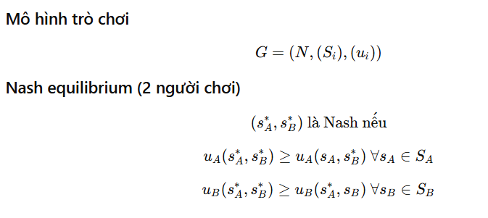
Quy trình 6 bước giải một bài toán trò chơi
Công thức
Xác định người chơi N
Xác định chiến lược Si
Gán payoff cho từng tổ hợp chiến lược
Viết ma trận payoff
Tìm phản ứng tốt nhất (best responses)
Lấy giao điểm → cân bằng Nash

Slide 37
Ví dụ
Bối cảnh
Có 2 sinh viên A và B làm việc nhóm . Mỗi người có 2 lựa chọn:
C = Đóng góp thật (Contribute)
F = Ăn theo (Free-ride)
Sử dụng lý thuyết trò chơi để phân tích: cuối cùng họ sẽ chọn gì?

Slide 38

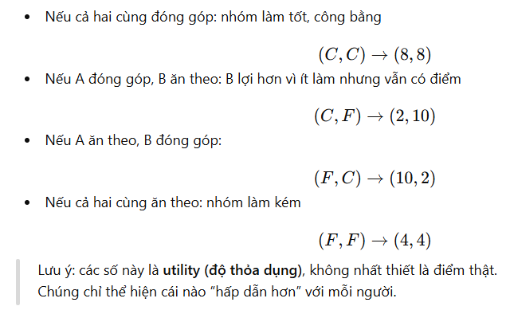


Giải
Bước 1: Xác định người chơi (Players)
Bước 3: Gán payoff (lợi ích) cho từng trường hợp
Tập người chơi:
Bước 2: Xác định chiến lược (Strategies)
Mỗi người có cùng tập chiến lược:

Slide 39
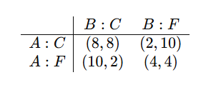
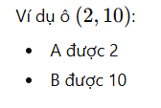






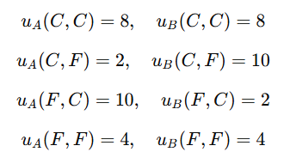
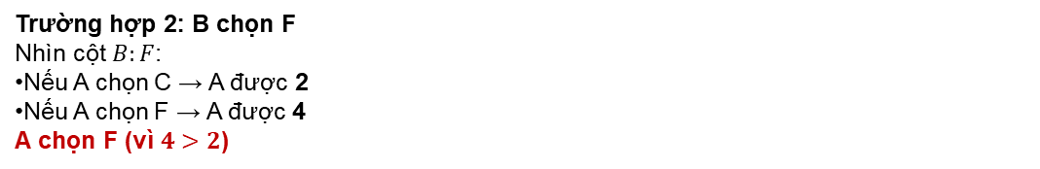
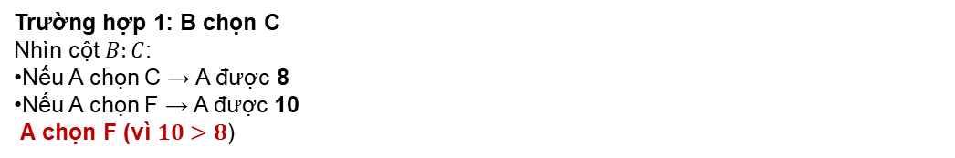
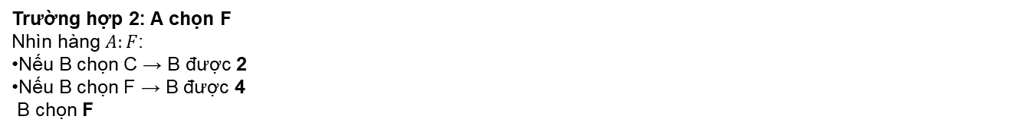
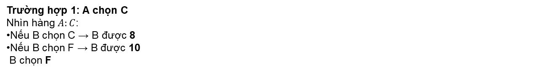
Phản ứng tốt nhất của A
Bước 4: Viết ma trận payoff (dạng chuẩn tắc)
Trường hợp 1: B chọn C
Nhìn cột $B:C$:
Nếu A chọn C → A được 8
Nếu A chọn F → A được 10
A chọn F (vì $10>8$)
Kết luận
Trường hợp 2: B chọn F
Nhìn cột $B:F$:
Nếu A chọn C → A được 2
Nếu A chọn F → A được 4
A chọn F (vì $4>2$)
Bước 5: Tìm phản ứng tốt nhất (Best Response)
Phản ứng tốt nhất của B
Trường hợp 1: A chọn C
Nhìn hàng $A:C$:
Nếu B chọn C → B được 8
Nếu B chọn F → B được 10
B chọn F
Hàm payoff:
Trường hợp 2: A chọn F
Nhìn hàng $A:F$:
Nếu B chọn C → B được 2
Nếu B chọn F → B được 4
B chọn F

Slide 40




Bước 6. Tìm cân bằng Nash
Một kết quả là cân bằng Nash nếu: Không ai muốn đổi chiến lược một mình, khi người kia giữ nguyên.
Nên kết quả cân bằng là: (F,F)
A chọn tốt nhất là F
B chọn tốt nhất cũng là F
Payoff tương ứng:
Cân bằng Nash
Kiểm tra lại bằng định nghĩa Nash
Nếu B giữ $F$, A so sánh:
A không đổi vì $4≥2$
Nếu A giữ $F$, B so sánh:
B không đổi vì $4≥2$

Slide 41

Kết luận và ý nghĩa thực tế
Kết quả “ổn định” theo lý thuyết trò chơi là: $\left(F , F\right)$
Đây không phải kết quả tốt nhất cho cả hai, vì: (C,C)=(8,8)>(4,4)
Mỗi người hành động hợp lý cho riêng mình có thể dẫn đến kết quả chung kém hơn.

Slide 42
Tổng kết & đọc thêm
Game theory = dự đoán hành vi chiến lược + thiết kế luật chơi để đạt equilibrium mong muốn.
Công cụ cốt lõi hôm nay: payoff, best response, Nash/MSNE, backward induction/SPE, repeated games.
Khi thiết kế mechanic: luôn hỏi “đường tắt nào là best response?” và “ai bị thiệt trong equilibrium?”
Đọc thêm
Bài tập về nhà (tuỳ chọn)
Stanford Encyclopedia of Philosophy – Game Theory
MIT OCW 17.810 Game Theory (mixed strategies, extensive form)
MIT OCW 14.12 (Backward induction; Repeated games)
Chọn 1 game giáo dục bạn biết. Vẽ payoff matrix/game tree cho 1 mechanic quan trọng và đề xuất 1 thay đổi để cải thiện outcome.
22
Notes:
[Sources] - https://plato.stanford.edu/entries/game-theory/ - https://ocw.mit.edu/courses/17-810-game-theory-spring-2021/ - https://ocw.mit.edu/courses/14-12-economic-applications-of-game-theory-fall-2012/ [/Sources]

Slide 43
Bài tập
Trong quá trình chuẩn bị cho bài kiểm tra giữa kỳ, hai sinh viên A và B phải quyết định cách học của mình. Mỗi sinh viên có hai lựa chọn:
H: Ôn kỹ, học nghiêm túc
D: Học đối phó (học tủ / học qua loa)
Giả sử lợi ích (payoff) của mỗi sinh viên phụ thuộc vào cả lựa chọn của bản thân và lựa chọn của người còn lại, với các giả định sau:
Nếu cả A và B đều chọn H, mỗi người đều có kết quả học tập tốt và ổn định, nên mỗi người nhận payoff bằng 8.
Nếu A chọn H còn B chọn D, A bị thiệt hơn (vì học nghiêm túc nhưng bất lợi tương đối), còn B được lợi ngắn hạn hơn, nên A nhận payoff bằng 3, B nhận payoff bằng 10.
Nếu A chọn D còn B chọn H, tình huống đối xứng với trên, nên A nhận payoff bằng 10, B nhận payoff bằng 3.
Nếu cả A và B đều chọn D, cả hai cùng đạt kết quả trung bình thấp hơn, nên mỗi người nhận payoff bằng 5.
Dựa trên dữ kiện trên, hãy phân tích trò chơi theo quy trình 6 bước đã học

